Slide 1
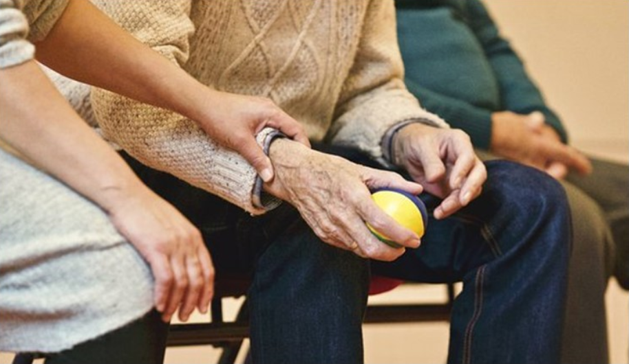
Thème 5 : la personne âgée
Nous abordons un thème incontournable au sein du CISSS de Laval; l’approche adaptée à la personne âgée (AAPA). Depuis plusieurs années, cette approche est au cœur des soins offerts par les divers professionnels de la santé à la CSL afin de prévenir le déclin fonctionnel de la personne âgée et favoriser un retour sécuritaire dans leur milieu de vie.

Slide 2
Outil essentiel pour l’évaluation et la surveillance de la personne âgée
Lien du CISSS de Laval
►Dans les outils cliniques, vous retrouverez deux trousses utiles sur le sujet : AAPA et Programme de prévention des chutes. À l’intérieur de celles-ci, vous pouvez consulter plusieurs outils tel que l’aide-mémoire AINÉES.
Lien pour l’aide-mémoire AINÉES : http://bibliotheques.cissslaval.ca/GED_CL/106265792444/aide_memoire_aiNeeS_-_Juin_2018.pdf

Slide 3
Soins à la personne âgée
Nous vous invitons à consulter ces deux articles de l’OIIQ afin d’approfondir vos connaissances sur les soins spécifiques aux personnes âgées.
Articles accessibles sur le site de l’OIIQ
►Médicaments potentiellement inappropriés chez la personne âgée
https://www.oiiq.org/documents/20147/1516102/perspective-infirmiere-vol-15-no-4-2018-2.pdf#page=52
►Pratique infirmière auprès des personnes âgées en perte d’autonomie
https://www.oiiq.org/w/perspective-infirmiere/perspective-infirmiere-vol-17-no2-2020.pdf#page=64
De plus dans les pages suivantes vous trouverez deux aide-mémoire pour l’évaluation de l’autonomie et du risque de chute.

Slide 6
TESTEZ VOS CONNAISSANCES
QUIZ
Voici le lien pour le Quiz du jour « Mise en situation Chute » :
https://forms.office.com/Pages/ResponsePage.aspx?id=KP7hBotfdUC_bK4kvhp5kp2Uu4MZvpJIn3WxIGbZlVVUM0wzTUFXUDI5TThHNVRGNDlNM1BNVFRHRy4u

Slide 7
La personne âgée et la COVID-19
SAVIEZ-VOUS QUE l’OIIQ offre plusieurs formations gratuites en lien avec la pandémie actuelle?
Covid-19 : Formations gratuites sur les interventions auprès des ainés :
https://www.oiiq.org/covid-19-formations-gratuites-sur-les-interventions-aupres-des-aines?inheritRedirect=true
La personne âgée atteinte de la COVID-19 est à risque de détérioration rapide pouvant mener à la détresse respiratoire. De ce fait, plusieurs outils ont été créés pour soutenir le personnel soignant, accessibles via la trousse Détresse respiratoire-COVID.

